Slide 1
1С-Битрикс: Официальный сайт государственной организации
Версия 14.0

Slide 2
Причины появления специализированных решений
Усиление интереса государственных организаций, органов власти к созданию качественного представительства в Сети.
Требования законодательства к составу и структуре информации на официальном сайте .
Требуется все более мощный функционал и повышаются требования к системам управления сайтом.
Ясное движение к работе с населением с использованием Сети.
Потребность в интранет-порталах, решающих задачи коммуникаций, хранения информации, коллективной работы, планово-организационной деятельности.

Slide 3
1С-Битрикс: Официальный сайт государственной организации
Готовая структура и демо-контент
Широкий функционал системы управления
Интеграция с внутренним порталом
Соответствие требованиям Законодательства
Высокий уровень безопасности
Более 800 успешных проектов!

Slide 4
Широкая функциональность
Управление контентом
Управление
структурой
Информационные блоки
Фото- галерея
Поиск
SEO-модуль
Коммуникации
Сервисы и службы
Форумы
Блоги
Техподдержка
Главный модуль (Ядро)
Веб-аналитика
Реклама
Перевод
Веб-формы
Опросы
Почта
В решение входят 32 функциональных модуля
Веб-сервисы
Компрессия
Монитор
производи- тельности
Рассылка
Обучение,
тестирование
Проактивная защита
Валюты

Slide 5
Типовые шаблоны дизайна
Два основных шаблона дизайна:
Яркий
Портальный
2. Несколько цветовых схем для каждого шаблона дизайна.
3. Визуальные образы, связанные с геральдикой РФ (изображения, flash-элементы)
Гербы и флаги большинства субъектов РФ и множества городов

Slide 6
Типы сайтов государственной организации
Сайт органа местного самоуправления муниципального образования
Сайт органа власти субъекта РФ
Сайт законодательного органа власти субъекта РФ
Сайт законодательного органа власти местного самоуправления
Сайт проекта или целевой программы
Сайт силового ведомства
Сайт территориально-распределенной организации
Сайт государственного учреждения или предприятия
Сайт подразделения органа власти или государственной организации
Notes:
Сайт органа местного самоуправления муниципального образования (город, поселок, район…, на примере Администрации города)
Сайт органа власти субъекта РФ (области, края, республики, на примере правительства области)
Сайт законодательного органа власти субъекта РФ (на примере областной думы)
Сайт законодательного органа власти местного самоуправления (на примере городской думы)
Сайт проекта или целевой программы (реализуемой государственной организацией)
Сайт силового ведомства (на примере прокуратуры области)

Slide 7
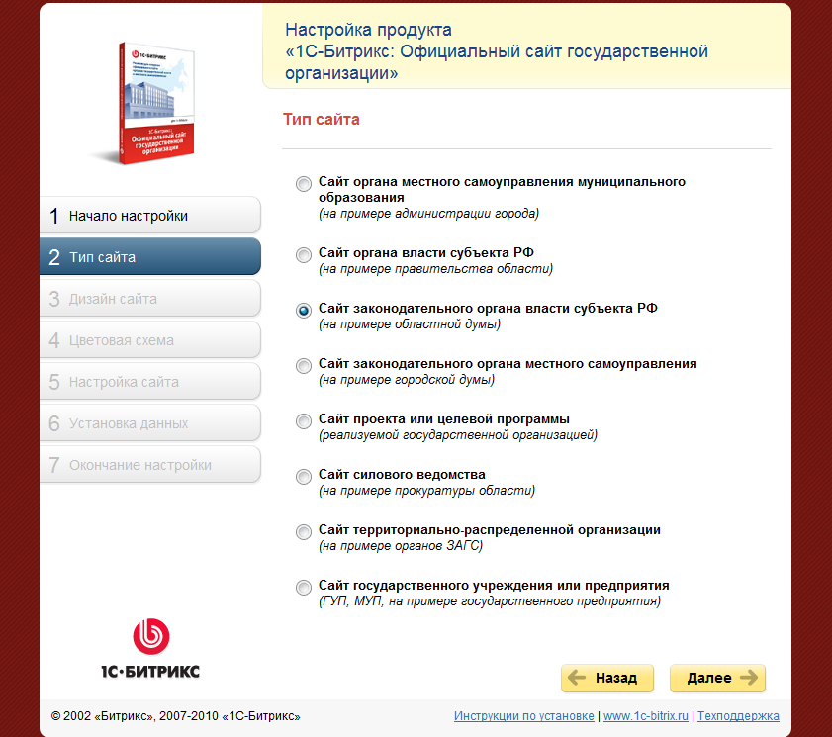
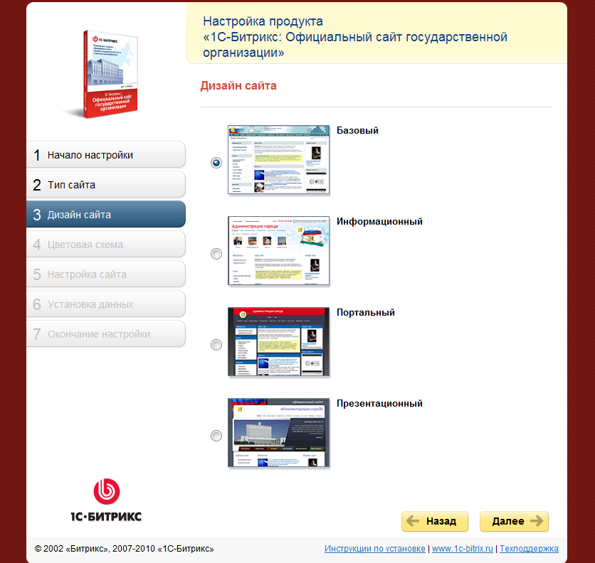
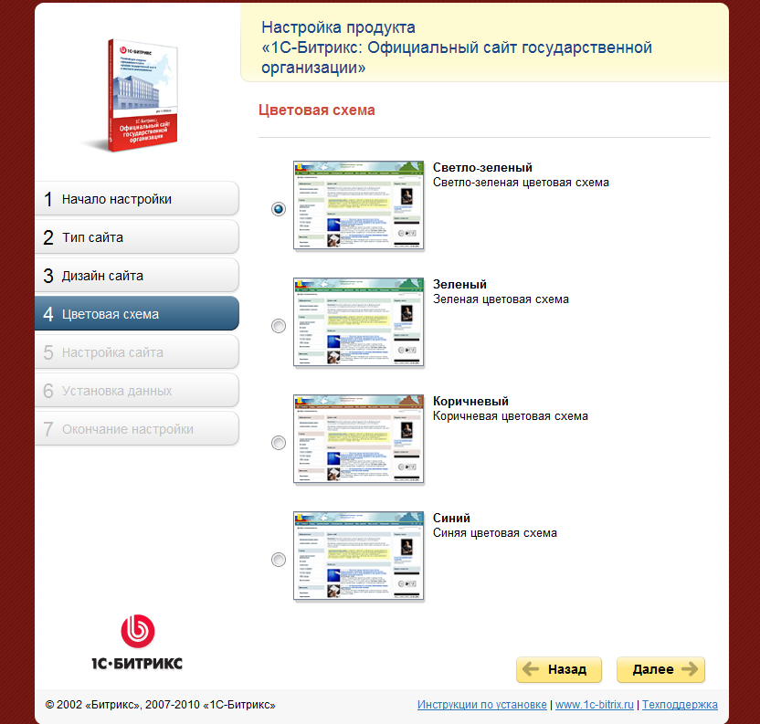
Мастер создания сайта

Slide 8
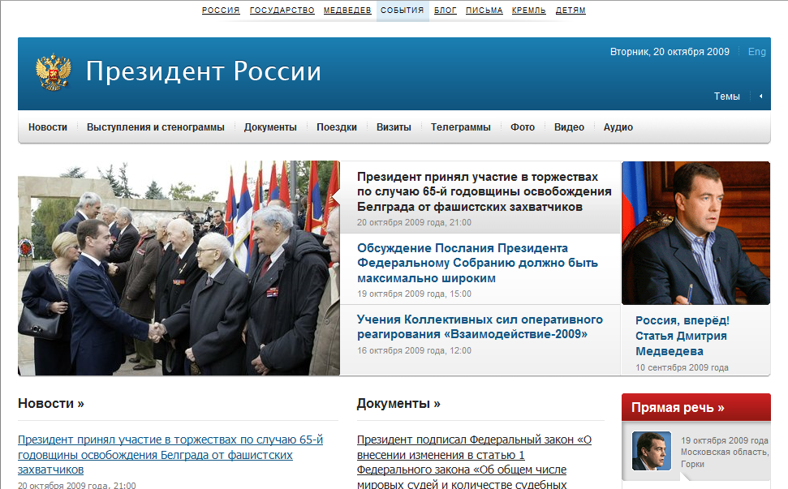
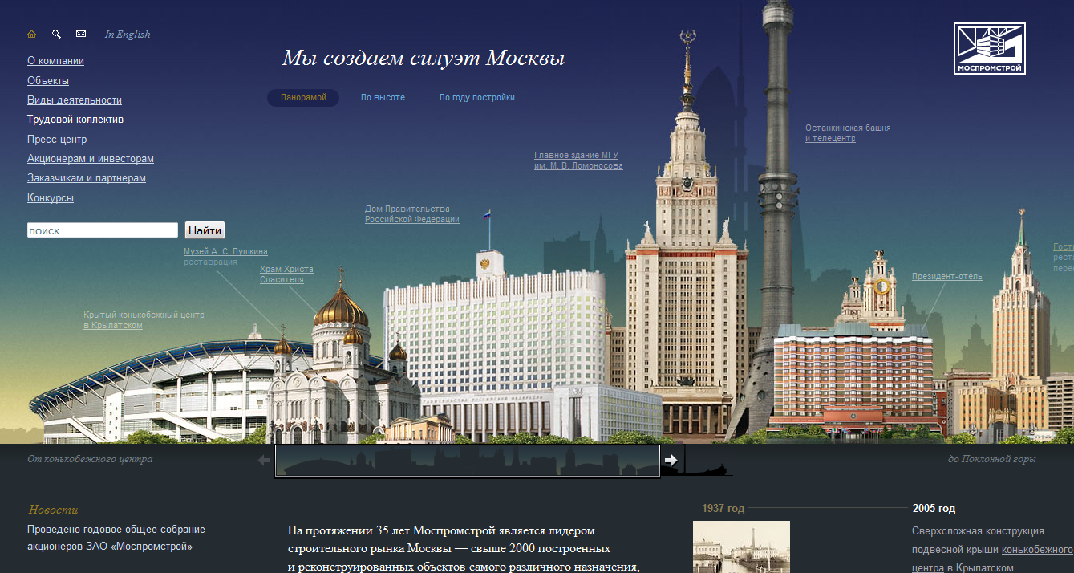
Все больше ярких примеров…

Slide 9
Федеральный закон №8 (с 1.01.2010)
Все органы власти и местного самоуправления должны иметь официальный сайт и обеспечивать раскрытие информации
Закон вводит понятие ОФИЦИАЛЬНОГО САЙТА государственного органа и органа местного самоуправления.
Закон вводит ОБЯЗАТЕЛЬНУЮ открытость информации, кроме персональных данных и информации ограниченного доступа.
Закон детально расписывает правила раскрытия информации о деятельности органа власти. По сравнению с 98-ФЗ СУЩЕСТВЕННО РАСШИРЕН ПЕРЕЧЕНЬ РАСКРЫВАЕМОЙ ИНФОРМАЦИИ.
Закон ОБЯЗЫВАЕТ регистрировать обращения граждан и неявно указывает на преимущества процедуры с помощью сайта
Закон определяет правила контроля и исполнения всех требований

Slide 10
Другие регламентирующие Федеральные Законы
1.«О порядке рассмотрения обращений граждан Российской Федерации» от 06.05.2006 года N 59-ФЗ.
2.«О размещении заказов на поставки товаров, выполнение работ, оказание услуг для государственных и муниципальных нужд» от 21.07.2005 года N 94-ФЗ в части: Информационное обеспечение размещения заказов (статья 16 часть 1).
3.«Градостроительный кодекс РФ» от 29.12.2004 N 190-ФЗ в части:
Публикация проекта генерального плана на официальном сайте поселения, городского округа, проекта положений о территориальном планировании (статья 24 часть 9).
…

Slide 11
NEW Доступность. Мобильность. Информативность.
NEW Доступность контента для лиц с ограниченными возможностями (WCAG2.0)
NEW Интерактивная карта: информация об объектах, туристических маршрутах и событиях города
NEW Мобильное приложение: гид по государственным услугам и объектам города
Notes:
Мобильное приложение: Госуслуги и обращения в любое время, в любом месте
Интерактивная карта: Узнавайте, что находится рядом с вами.

Slide 12
Версия сайта для лиц
с ограниченными возможностями

Slide 13
Версия для лиц с ограниченными возможностями (ААА)
Соответствие стандарту WCAG 2.0
Соответствие ГОСТ Р 52872-2007
Оптимизация шаблонов
Оптимизация контента
Руководство по обеспечению доступности веб-контента
Notes:
WCAG 2.0 - Web Content Accessibility Guidelines
http://www.w3.org/Translations/WCAG20-ru/WCAG20-ru-20130220/
предлагает многочисленные рекомендации, направленные на обеспечение большей доступности веб-контента для более широкого круга пользователей с ограниченными возможностями здоровья.
Для удовлетворения потребностей различных групп пользователей в различных ситуациях Руководство определяет три уровня соответствия: А (низший), АА (средний) и ААА (наивысший).
2. Применение стандарта wcag2.0 позволило сделать веб-контент доступным для более широкого круга пользователей с ограниченными возможностями здоровья.
3. Руководство по обеспечению веб-контента
Расшифровка пунктов стандарта wcag2.0.
Оценка по трем уровням соответствия: А (низший), АА (средний) и ААА (наивысший).
Демонстрационный контент и ссылки на примеры.

Slide 14
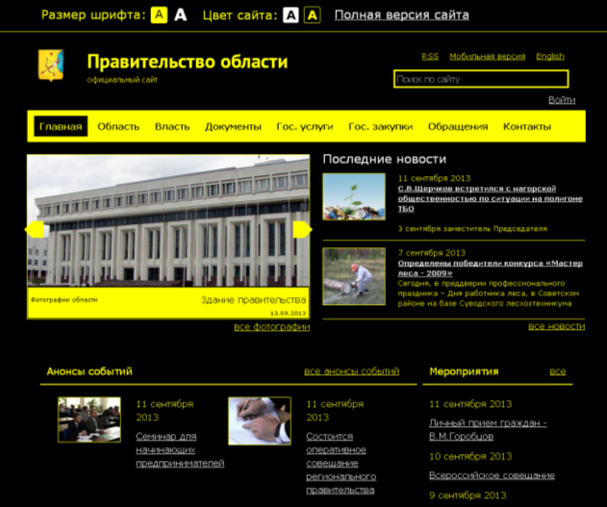
Версия ААА: Оптимизация шаблонов
Возможность увеличения размера шрифта
Выбор контрастной цветовой схемы
Перемещение по странице с помощью клавиатуры
увеличение размера полей ввода на форме регистрации/ авторизации
и другие специальные решения
Версия подключается через CSS, без перезагрузки страниц

Slide 15
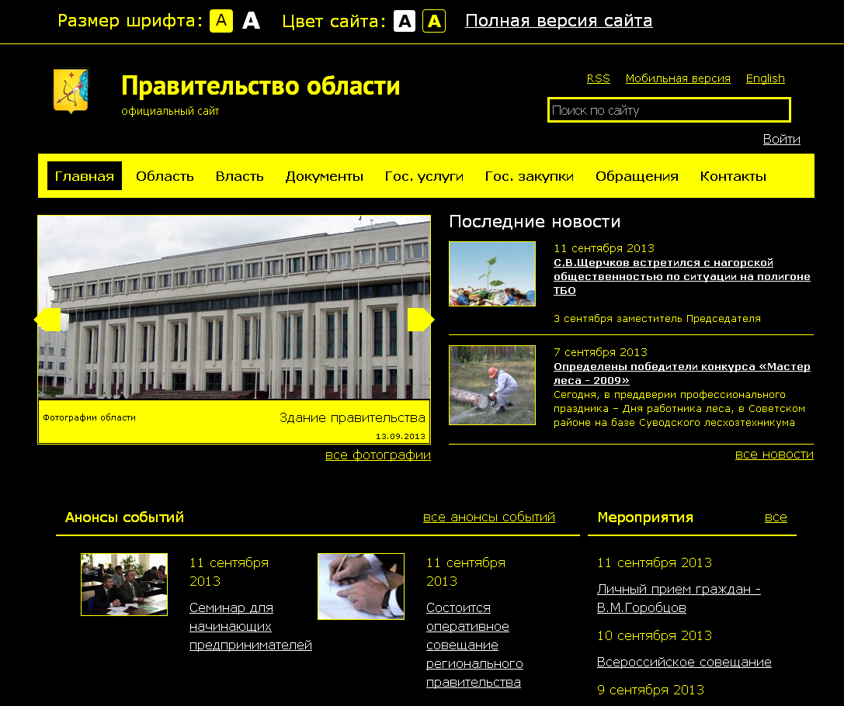

Slide 17
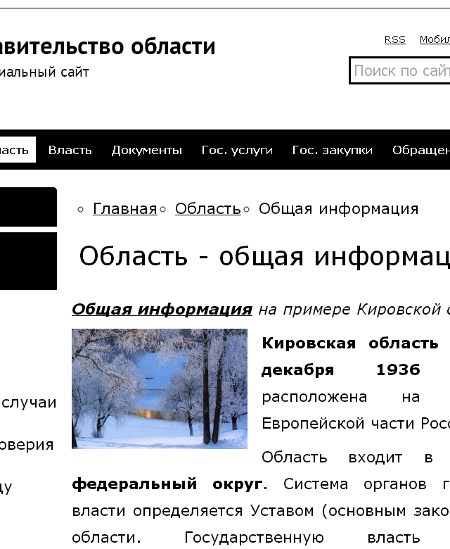
Версия ААА: Оптимизация контента
Подписи к изображениям
Подписи к ссылкам
Расшифровка аббревиатур
Упрощение структуры страницы (в 2 колонки)

Slide 18
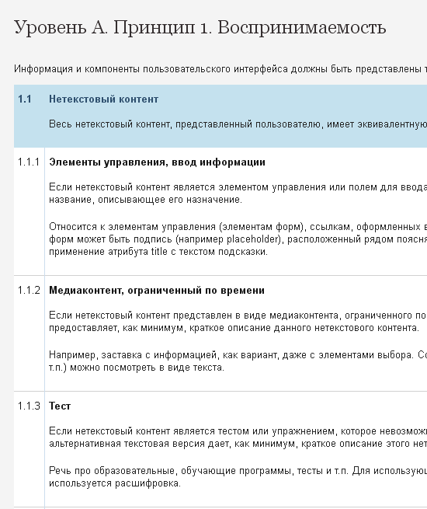
Руководство по обеспечению доступности web-контента
Расшифровка пунктов стандарта wcag2.0
Оценка по трем уровням соответствия: А (низший), АА (средний) и ААА (наивысший)
Демонстрационный контент и ссылки на примеры
Notes:
С помощью руководства по обеспечению доступности контента вы сможете проверить свой проект на предмет соответствия стандарту wcag2.0 и вести необходимые корректировки в шаблоны и контент.

Slide 19
API «Интерактивная карта объектов»

Slide 20
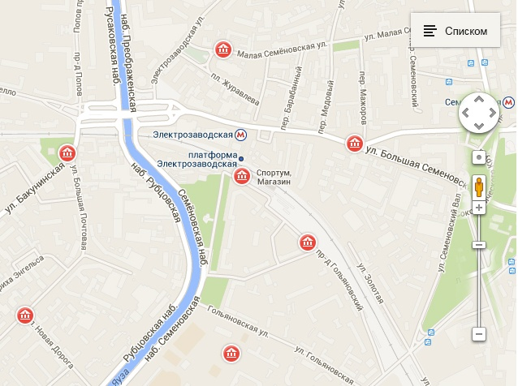
API -Интерактивная карта объектов
Мы создали API интерактивной карты объектов:
Карта объектов города/ края области;
Карта событий и туристических маршрутов
Интеграция с картами Google
Возможность управления картой:
веб-маркеры,
масштабирование карты в соответствии с группировкой объектов,
настройка инфо-окна
поиск объектов.
Возможность использовать в качестве стандартного средства работы с картой
Notes:
Карта объектов города/ края области Вы сможете легко найти вокзалы, государственные, медицинские и учебные заведения, кафе, рестораны, музеи, театры, детские и спортивные комплексы и многое другое –то что вам нужно.
Детальные описания объектов, событий и маршрутов. Вы сможете не только найти нужные вам объекты, но и узнать подробную информацию о работе того или иного учреждения, посмотреть историческую справку, уточнить контакты.
Карта событий города. Вы будете всегда в курсе самых важных мероприятий города: официальных мероприятий, городских праздников, фестивалей и выставок.
Карта туристических маршрутов . Куда пойти в свободное время? Смотрите туристические маршруты на карте и выбирайте то, что вам интересно.

Slide 21
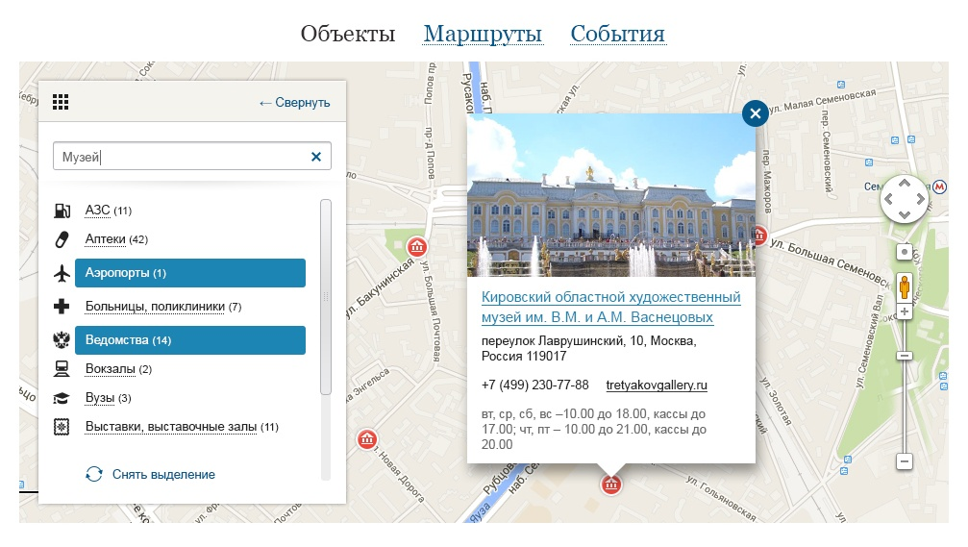

Slide 22
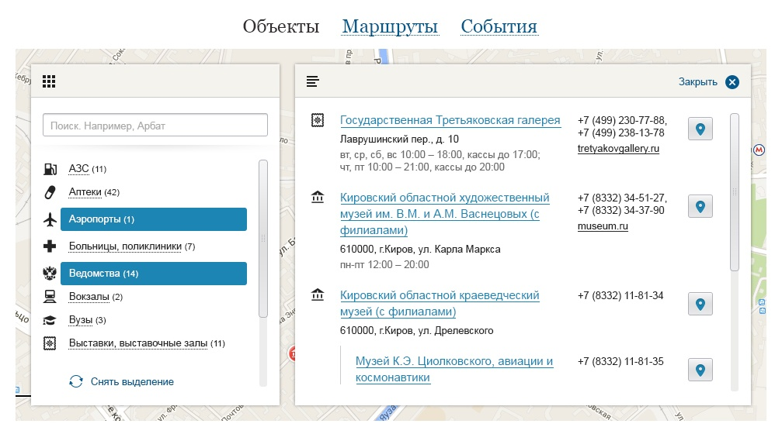

Slide 23
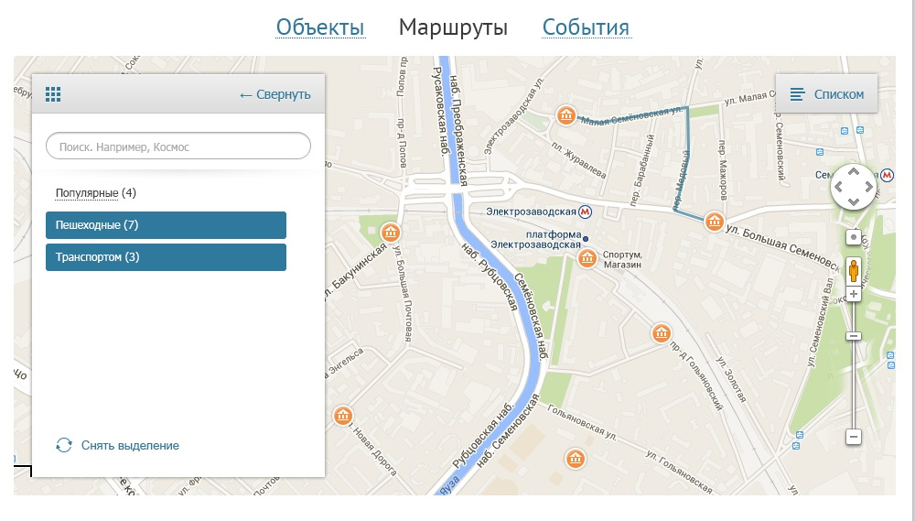
Notes:
Оптимизировано 2 шаблона: яркий и портальный

Slide 24
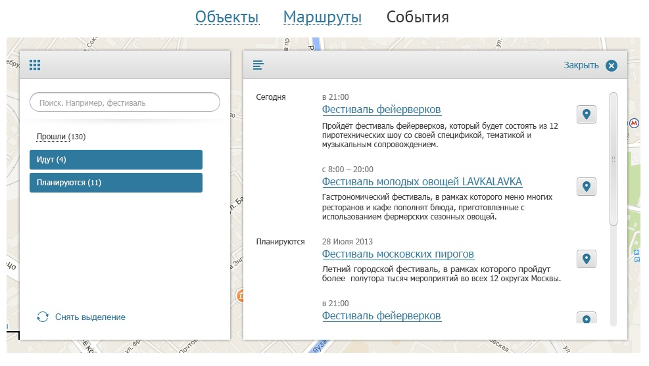

Slide 25
Другие улучшения шаблонов
Улучшен раздел «Обращения граждан» (выбор темы обращения, управление из личного кабинета, уведомления)
Улучшен раздел «Запрос информации» (выбор темы запроса, управление из личного кабинета, уведомления)
Новые разделы и страницы «Телефоны экстренных служб и телефоны доверия»
Адаптация шаблонов под планшеты
Улучшение дизайна шаблонов

Slide 26
Мобильное приложение

Slide 27
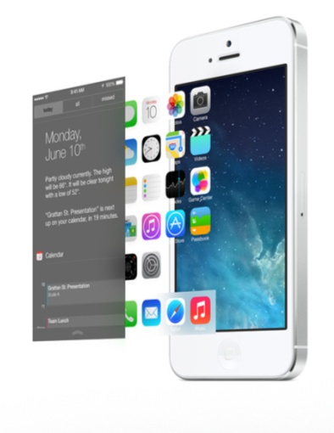
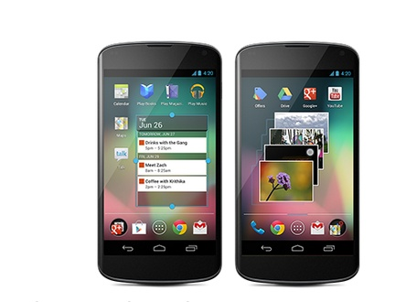
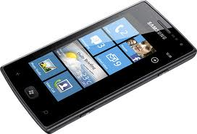
Рост рынка мобильных устройств
2013 - переломный год по продажам мобильных устройств: смартфоны более чем 50% рынка, планшеты также набирают популярность.
II квартал 2013г. - Мировой рынок мобильных телефонов вырос на 6% до 432,1 млн устройств по сравнению с 407,7 млн в аналогичный период прошлого года, сообщает IDC Смартфоны: во II квартале2013 г. было поставлено на мировой рынок 237,9 млн штук по сравнению со 156,2 млн в аналогичный период прошлого года. Рост год к году составил 52,3%.
Рост рынка смартфонов в России во 2 квартале 2013 г. незначительно обогнал темп роста мирового рынка (поставки на российский рынок в этот период возросли на 56,6%)
Notes:
Сматрфоны и планшеты становятся все более популярными инструментами для получения и потребления информации
По данным IDC, рынок ПК сокращается в два раза быстрее, чем ожидалось.

Slide 28
Растет число пользователей мобильными устройствами
87% Of Connected Devices By 2017 Will Be Tablets And Smartphones
По прогнозам IDC
В период с 2012 по 2017 гг. объем мобильного трафика вырастет в 13 раз
По прогнозам Cisco

Slide 29
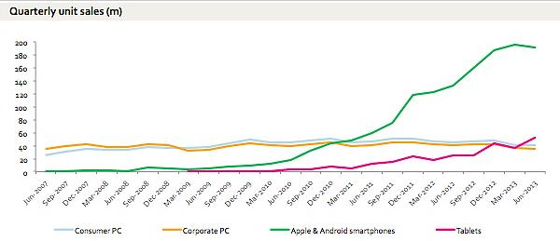
Объем продаж мобильных устройств vs PC
Quarterly unit sales (m) Jun-2007 – Jun-2013
200
180
160
140
120
100
80
60
40
20
0
Consumer PC
Corporate PC
Apple & Android smartphones
Tablets

Slide 30
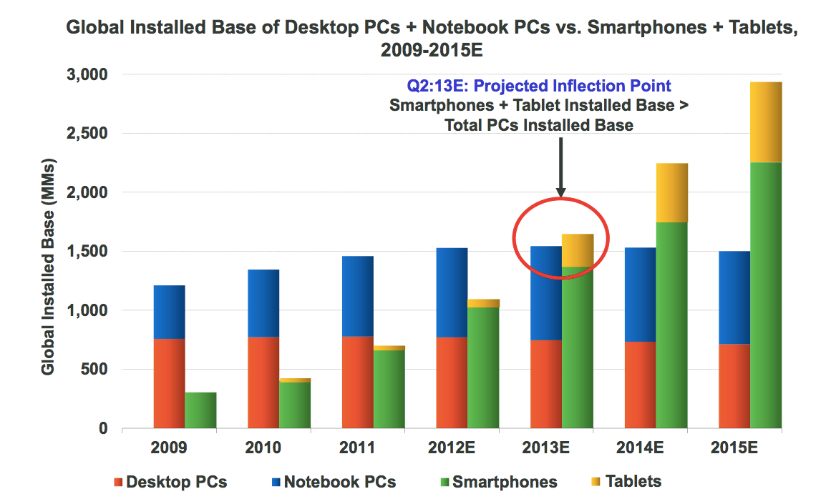
* Notebook PCs, включая нетбуки. Исходя из следующих "жизненных циклов": Desktop PCs – 5 лет; Notebooks PCs – 4 года; Smartphones – 2 года; Tablets – 2.5 года. Источник: Katy Huberty, Ehud Gelblum, Morgan Stanley Research. Data and Estimates as of 9/12.

Slide 31
1С-Битрикс: Мобильное приложение
Позволяет разрабатывать мобильные приложения для сайтов на платформе «1С-Битрикс» и публиковать их в AppStore и Google Play
Разработка на html5+JavaScript
Выпуск обновления не требует перевыпуск мобильных приложений
Удобно для коллективной разработки, легко масштабировать выпуск. Все формы и изменения сразу отражаются на сайте
Единая разработка для всех мобильных платформ
Гибкость
apps.1c-bitrix.ru

Slide 32
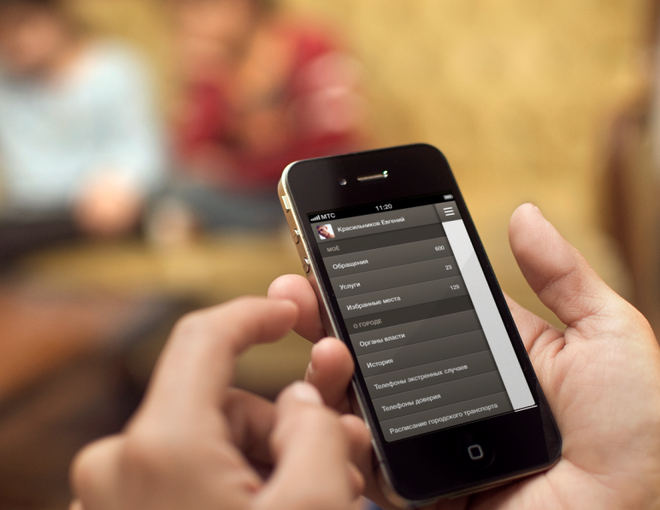
Задачи
Информирование о государственных услугах и местах их предоставления
Обеспечение доступа к наиболее востребованным услугам
Участие граждан в улучшении жизни города
Мобильный справочник городских объектов и телефонов доверия
Решение ориентировано на администрацию города, края, области
Notes:
Информирование граждан о государственных услугах и местах их предоставления
Обеспечение доступа к наиболее востребованным услугам (на примере штрафов ГИБДД)
Участие граждан в улучшении жизни города, края, области
Мобильный справочник городских объектов и телефонов доверия
Решение ориентировано на администрации города, края, области
Мобильное приложение для сайта государственной организации – это не только возможность получать популярные электронные услуги в любой точке планеты, где есть доступ к сети Internet, но и активно участвовать в диалоге с властями, быть в курсе важных событий и легко планировать свой досуг.

Slide 33
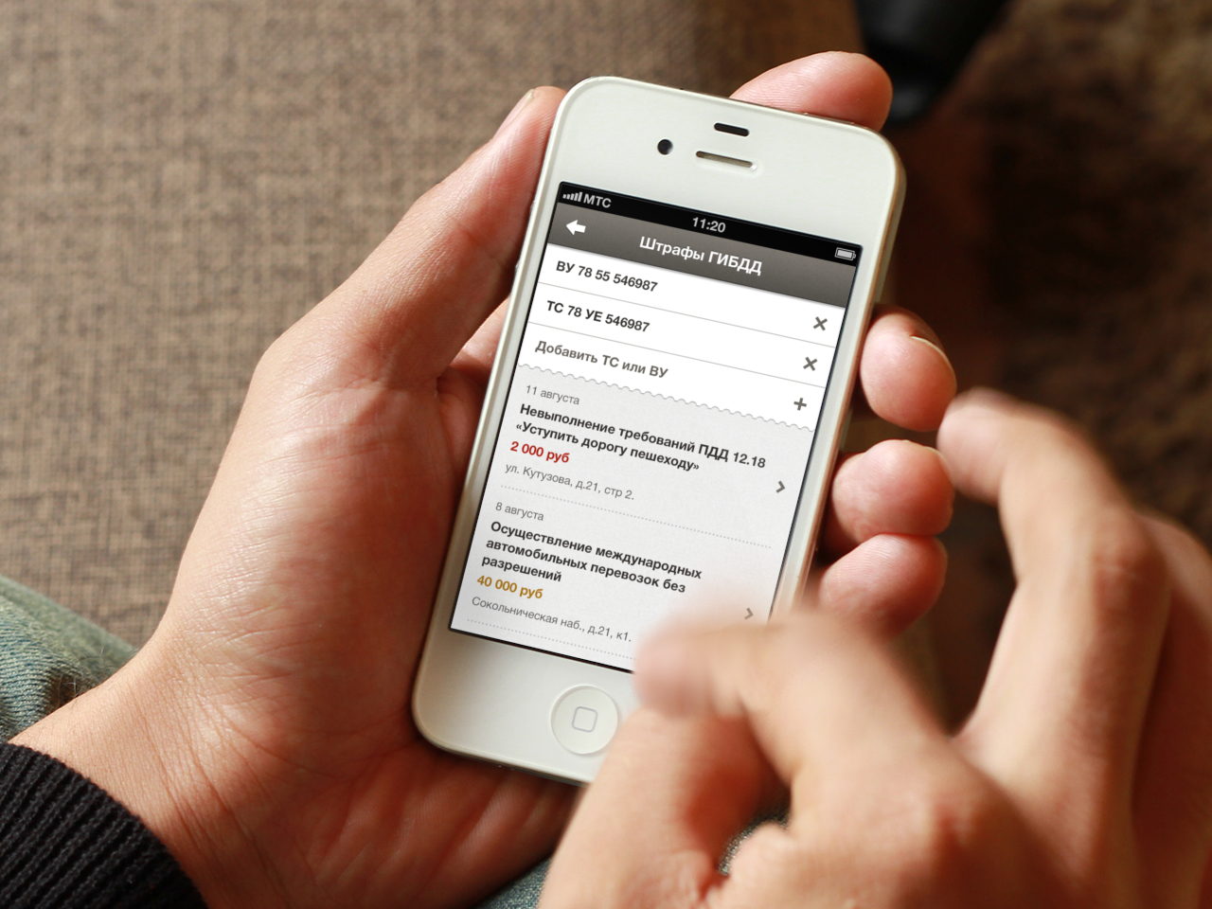
Гид по государственным услугам
Список необходимых документов
Порядок и условия предоставления услуг
Популярные услуги
Notes:
Гид по государственным услугам с описанием необходимых документов, порядком и условий предоставления услуг (с показом популярных электронных услуг).

Slide 34
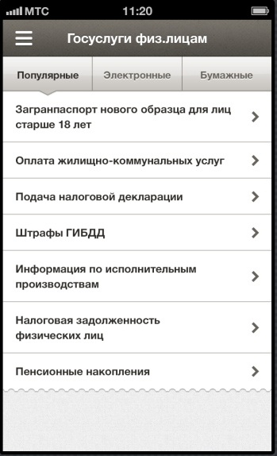
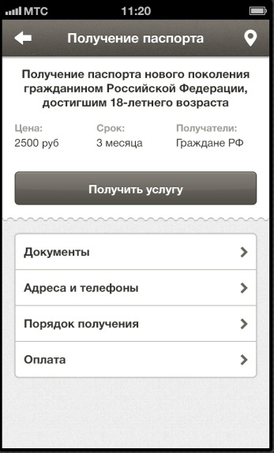
Государственные услуги

Slide 35
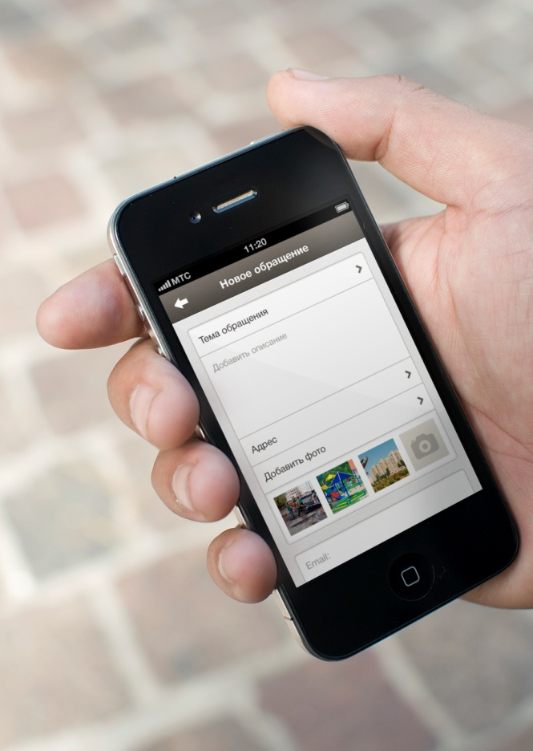
Обращения граждан
Выбор темы обращения
Добавление фотографий
Статусы обращений в личном кабинете
Notes:
Возможность выбора тематики обращений и отслеживания статуса обращения.

Slide 36
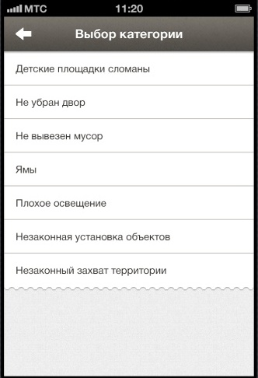
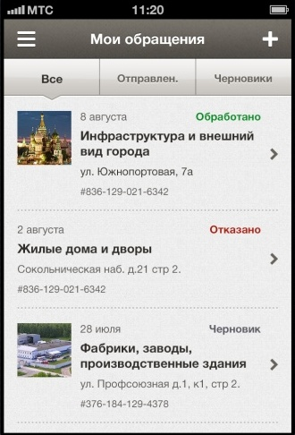
Обращения: статусы и темы

Slide 37
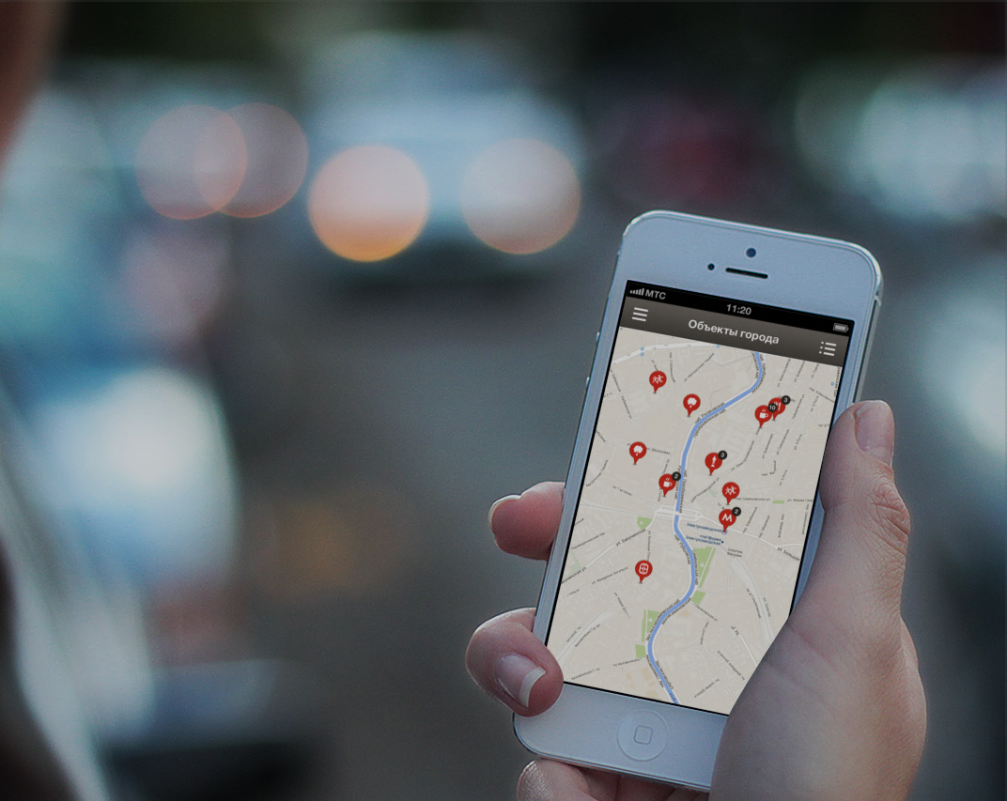
Интерактивная карта объектов
Список объектов: ведомства, школы, театры и др.
Группировка объектов
Детальное описание объектов
Notes:
Гид по административным и социальным объектам города, области, края – в виде интерактивной карты, с возможностью выбрать тип показываемых объектов и проложить маршрут (возможен показ ближайших к местонахождению пользователя объектов) и мобильный справочник объектов с адресами, телефонами и графиком работы.

Slide 38
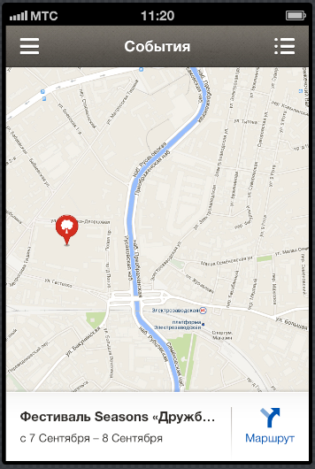
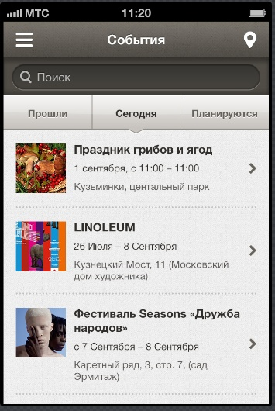
Карта событий города
Notes:
Афиша важных событий города -Вы будете всегда в курсе официальных мероприятий, городских праздников, фестивалей и выставок.

Slide 39
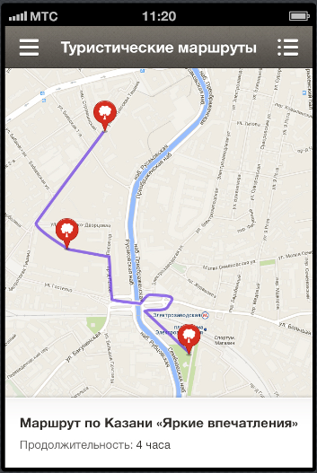
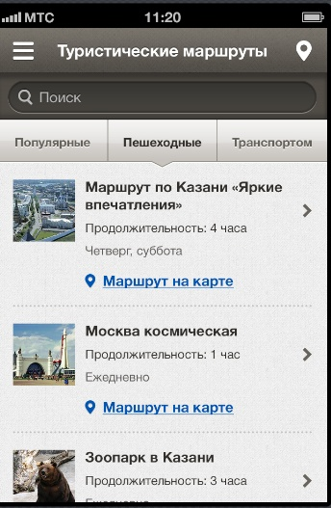
Карта туристических маршрутов
Notes:
Туристические маршруты. Куда пойти в свободное время? Смотрите туристические маршруты на карте и выбирайте то, что вам интересно.

Slide 40
Безопасность сайта. Проактивная защита
Проактивный фильтр защиты от атак (Web Application FireWall)
Аутентификация и система составных паролей (OTP)
Технология защиты сессии пользователя
Активная реакция на вторжение
Контроль целостности системы
Защита от фишинга
Шифрование данных
Групповые политики безопасности
Защита при регистрации и авторизации
Журнал событий
Веб-антивирус (с версии 9.0)

Slide 41
Платформу 1С-Битрикс используют
www.govweb.ru/site/cms/34/

Slide 42
1С-Битрикс: Официальный сайт государственной организации
Расширенная редакция – 99 900р.
Включено: мобильное приложение
«1С-Битрикс: Мобильное приложение» – в подарок!
Базовая редакция – 49 900р.

Slide 43
Комплексное решение интернет+интранет
+
«Официальный сайт государственной организации
«Внутренний портал государственной организации
Два независимых продукта, тесно интегрированных между собой

Slide 44
1С-Битрикс: Внутренний портал государственной организации
Внутренний интранет-портал – интранет/экстранет-решение, предназначенное для автоматизии ежедневной работы служащего:
оперативное взаимодействие;
совместную работу над задачами, мероприятиями и документами,
планово-организационную деятельность
получение всей необходимой информации (инструкции, оргструктура, справочники сотрудников, бланки и формы и т.п.)

Slide 45
Ответим на ваши вопросы:
8-800-250-18-60
info@1c-bitrix.ru
www.1c-bitrix.ru

